Slide 1
Auswertungsstand
21.04.2020

Slide 2
Energieintegrierte Frontpump-Spektren mit schichtdicken Abhängigkeit
-ausreißer korregiert und 30 nm neu normiert
-linke Flanke und Peak haben selbe Position
-schichtdicken abhängier Effekt, logaritmische Analyse steht aus

Slide 3
-wachsendes Feature um -1.3 eV
-entspricht der secondary edge
-sichtbar für alle Front pump Messungen

Slide 4
-Energie integriertes Spektrum über und unter der
Fermi-Kante
-Energie aufgelöstes Spektrum der Löcher
Front pump zeigte keinen sichtbaren Unterschied

Slide 5
-fixed energy ranges

Slide 10
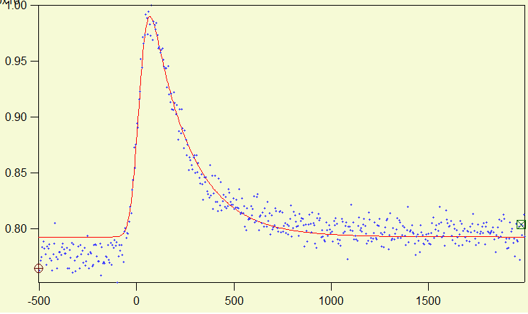
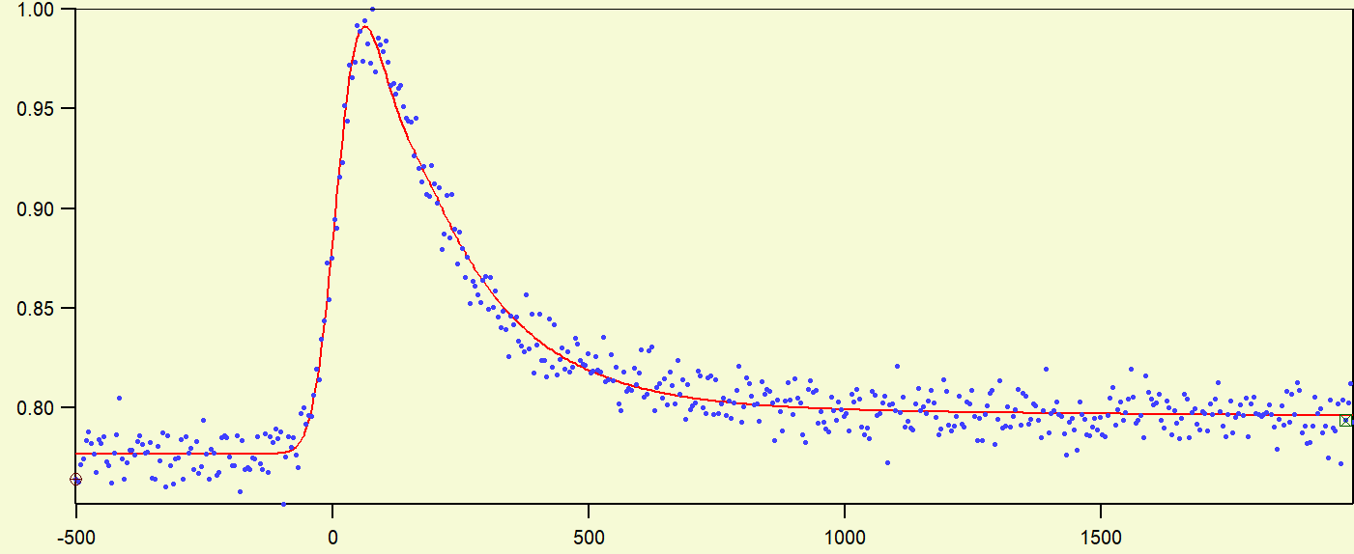
Nur bei für 5nm, Überlegung ebenfalls für die Löcher zu verwenden

Slide 11
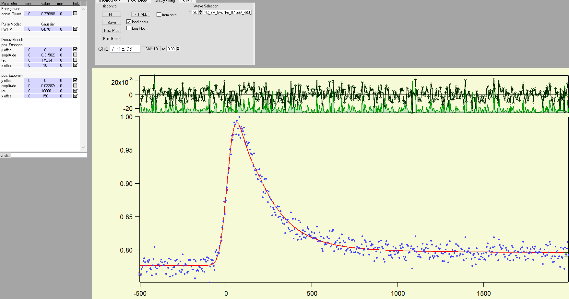

Slide 12
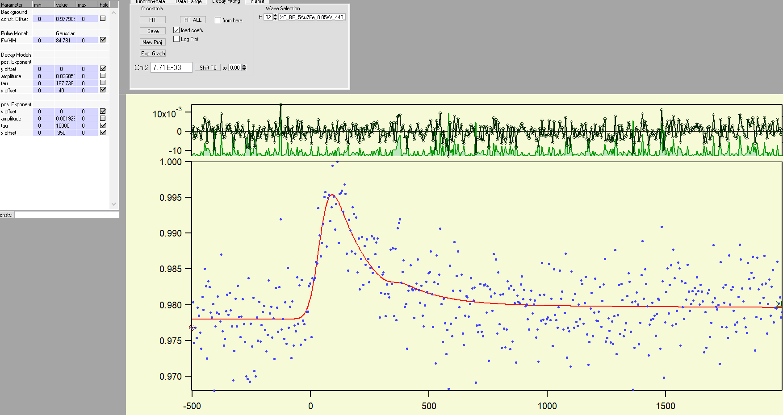

Slide 15
Aktuelle Arbeiten
Bi-exp Fit verbessern
15nm BP Singlescans checken
Verschiedene Plots logarithmisch
auftragen, Grenzen finden
Energie aufgelöste Fits in kleineren Schritten
Schichtdicken abhängige Darstellungen
Frontpump Löcher überprüfen
Fermi-Kante durchgehend konsistent definieren

